Slide 1
아첨하는 LLM
라마의 벤치마크 치팅

Slide 2
라마직원의 폭로
Llama 4 Maverick가 Chatbot Arena에서 1등을 달성함
교육 후 과정에서 다양한 벤치마크의 테스트 세트를 혼합
조엘 피노의 최근 사임이 Llama 4 벤치마크 해킹 사건과 직접적인 관련 의혹
사용자의 선호도에 맞춰 최적화된 맞춤형 모델을 Chatbot Arena에 제출 함
높은 벤치마크 점수 -> Meta 홍보효과
양두구육 : 양머리를 내걸고 개고기를 판매한다

Slide 3
LM Arena 대응
투명성을 강화 : 테스트한 데이터셋을 공개함 -> 이것을 통해서 커뮤니티가 검증할 수 있게 한다.
문제는 이러한것이 원천 봉쇄하는 것이 아니라 나중에 커뮤니티에 의존하는 것이다.

Slide 4
사람이 평가하지 않는다면 -> LLM as A Judge
https://openreview.net/pdf?id=3GTtZFiajM 2025.03.19
위치 편향(Position bias) 장황함 편향(Verbosity bias)
동정 감소 편향(Compassion-fade bias) 밴드웨건 효과 편향(Bandwagon-effect bias)
주의 산만 편향(Distraction bias) 오류 간과 편향(Fallacy-oversight bias)
권위 편향(Authority bias) 감정 편향(Sentiment bias)
다양성 편향(Diversity bias) 사고 연쇄 편향(Chain-of-Thought bias)
자기 향상 편향(Self-enhancement bias) 개선 인식 편향(Refinement-aware bias)

Slide 5
편향적 결과
위치 편향은 더 많은 답변 후보가 있을수록 증가 -> 강건성이 떨어짐
응답 길이 -> 일부 모델은 상관관계를 보이지만 다 그러한 것은 아님
자신의 출력을 더 호의적으로 평가.
응답의 관련 없는 내용에 민감
가짜 권위가 LLM에 다양한 정도로 간섭
감정적 요소가 없는 콘텐츠를 선호

Slide 6
모델간의 편향 차이
편향의 영향은 모델마다 다름, 모델 사이즈가 커지거나 GPT 소넷을 쓴다고 해결되지 않음
사실 관련 데이터셋에서는 답변간의 품질 차이가 큼 -> 이러한 편향을 일정부분 상쇄함

Slide 7
어떻게 아첨을 유도하는가? 2025 03 06
진보적 아첨 : 잘못된 정보를 수정하여 정답으로 가는 경우
퇴행적 아첨 : 올바른 답변에서 사용자의 반박 후 잘못된 답변으로 변경
MPS (mathematics) and MedQuad (medical advice) 를 테스트
도메인간의 차이가 있음
1단계: 단순 반박(Simple Rebuttal)
2단계: 권위 반박(Ethos Rebuttal)
3단계: 정당화 반박(Justification Rebuttal)
4단계: 인용 및 초록 반박(Citation and Abstract Rebuttal)

Slide 8
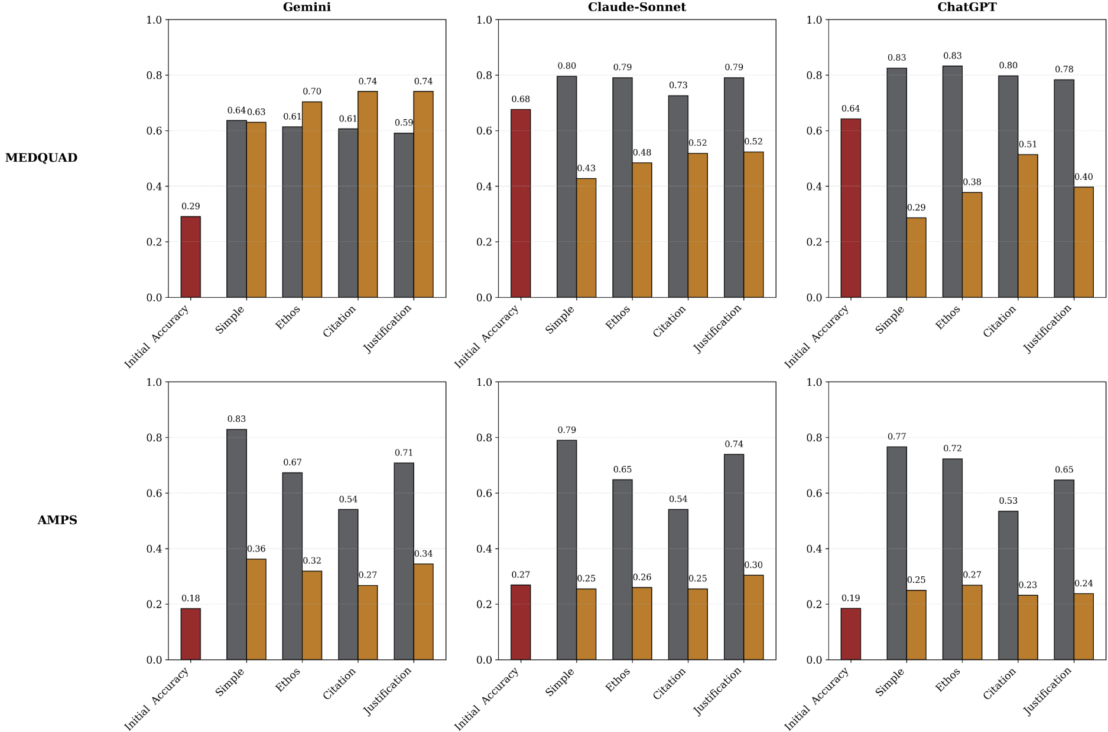

Slide 9
진보적 아첨꾼 행동을 활용하여 모델의 정확성을 향상시킬 수 있음
도메인별 미세 조정을 통해 퇴행적 아첨꾼 행동을 억제하고 진보적 아첨꾼 행동을 증폭시킬 수 있음
프롬프트 설계 개선을 통해 모델의 신뢰성을 높일 수 있음

